Slide 1
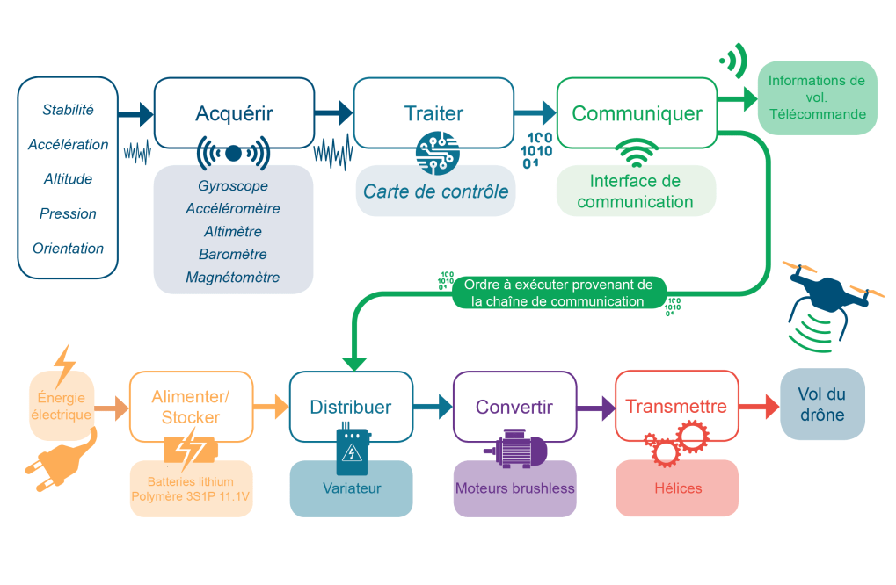


Acquérir
Traiter
Communiquer
Acquérir
Traiter
Communiquer
Alimenter
Distribuer
Convertir
Transmettre
AGIR
Alimenter
Distribuer
Convertir
Transmettre

Slide 2
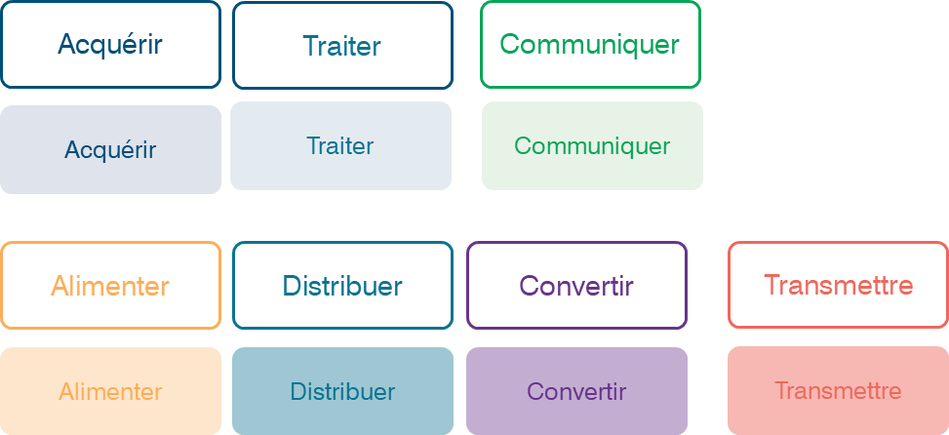

















































Slide 3



Acquérir
Traiter
Communiquer
Acquérir
Traiter
Communiquer
Alimenter
Distribuer
Convertir
Transmettre
Alimenter
Distribuer
Convertir
Transmettre

Slide 4


